Slide 1

MFIN TRADICIONAL
FINANZAS CORPORATIVAS
UNIVERSIDAD
TORCUATO DI TELLA
Andrés Vacarezza
Clase 7. Loans & Project Finance
1 Agosto 2022 – Comisión 1
26 Julio 2022 – Comisión 2
27 Julio 2022 – Comisión 3

Slide 2
AGENDA
1. Parte Conceptual/Herramientas [19.15 – 20.30]
  Debt Financings - Loans
  Project Finance
2. Caso “Debt Financing: Loans & Project Finance”: Nava Bharat [20.45 – 22.15]
BREAK 20.30-20.45

Slide 3
Finanzas Corporativas
CLASE/TEMA
CONCEPTOS APLICADOS
INDUSTRIA
(MERCADO)
CASO
1
Mergers & Aquisitions (M&A)
Estrategia de M&A de Warren Buffet y Berkshire Hatahway; valuación deal M&A
Evaluación de inversión de un fondo de VC en una start-up
Evaluación de inversión de un fondo de PE con estructura de leverage buy-out (“LBO”)
Financiamiento de una adquisición, decisión deuda vs. equity
Financiamiento con equity; proceso de oferta publica inicial (“IPO”)
Financiamiento con deuda; emisión de bonos en mercados internacionales
Estructuración de deal de project finance; financiamiento con préstamo bancario
Motivantes de distress financiero; valuación y plan re-estructura financiera
Estrategias de gestión capital de trabajo; re-inversión de excedentes vs. dividendos
Decisión devolución de cash a accionistas; dividendos vs. share repurchase
Conglomerado
(USA)
Warren Buffett 2015
2
Venture
Capital
Specialty Drinks
(USA)
MuMaté
3
Private
Equity
Gastronomy
(USA)
Panera Bread LBO
4
Estructura
de Capital
Waste mgmt
(USA)
Winfield Refuse Management
5
Financiamiento
con Equity
Red social
(USA)
Facebook IPO
6
Financiamiento
con Deuda
Minería
(Brasil)
Vale SA
7
Project
Finance
Energía
(India)
Nava Bharat
8
Reestructura
Financiera
Casas prefab
(USA)
Pinewood Mobile Homes
9
Cash/Working Capital Management
Computadoras
(USA)
Dell
10
Dividend
Policy
Consumer elect
(USA)
Apple

Slide 4
Loans & Project Finance
Conceptos y Herramientas

Slide 5
1. Loans

Slide 6
Financiamiento con Deuda – 2 Grandes Mercados
Semejanzas
Diferencias
Mercado
Bancario
(Préstamos)
Cash flow principal fuente de repago
Plazo de vencimiento
Tasa de interés
Esquema de repago de principal
Moneda de pago
Garantía
Restricciones (“covenants”)
Ley y jurisdicción
Tipo de inversor
Colocación
Instrumentación / negociación
Liquidez
Apertura de información (secreto bancario vs. “disclosure”)
Análisis crediticio Bancos vs. Credit Rating Agencies (Bonos)
Regulaciones
Existen 2 grandes mercados de deuda
Mercado
De Capitales
(Bonos)

Slide 7
Deuda – Tipos de Instrumentos
Mercado
Bancario
Pre-financiación de exportaciones
Lineas crediticias “revolving”/descubierto
Préstamos bilaterales
Préstamos sindicados / estructurados
Financiamiento multilateral
Obligaciones negociables simples
Obligaciones negociables convertibles
Commercial papers
Fideicomisos financieros
Negociación de cheques
Mercado de Capitales

Slide 8
Mercados de Deuda – Players
Mercado
Bancario
Bancos Universales (amplia cobertura geográfica, banca retail, banca pyme, banca corporativa, banca transaccional, mercado de capitales, productos de tesorería, asset management, etc.)
Bancos Mayoristas (grandes cuentas, fondeo institucional, productos de tesorería, etc.)
Bancos Minoristas (fondeo minorista, préstamos al consumo, banca transaccional, etc.)
Bancos de Promoción/Fomento: BICE, CAF, IFC, IDB, etc.
Fondos Comunes de Inversión
Compañías de Seguros
Bancos (tesorerías)
Colegios de Profesionales
Cajas Jubilatorias
Corporaciones
Mercado de Capitales

Slide 9
Bono vs. Préstamo Sindicado – Características Generales
Bono
Préstamo Sindicado
Producto operado en mercados – Inversores mas atomizados
Tasa fija en general (aunque puede ser variable también)
Representado por un título (cartular, al portador o nominativas –figura el titular-) o escriturales (registro contable)
En moneda local o extranjera
Repago amortizable o “bullet”
Covenants
Trustee como representante colectivo de los bonistas
Liquidez sujeta a situación del mercado de capitales
Mas regulación (oferta pública)
Producto típicamente bancario - Acreedores menos atomizados
Tasa variable en general (aunque puede ser fija también)
Representado por un contrato de préstamo
En moneda local o extranjera
Repago amortizable o “bullet”
Covenants
Centralización administrativa en el Administrative Agent
Liquidez sujeta a situación del mercado bancario

Slide 10
Bono vs. Préstamo Sindicado – Etapas del Proceso
Bono
Préstamo Sindicado
Seleccionar el Equipo: Financial & Legal Advisors
  Selección de financial advisor (local / internacional)
  Selección de abogados (locales / internacionales)
Due Diligence
Documentación del bono
Filings (SEC, CNV)
Calificación de Riesgo Rating Agencies
Marketing: road show, one-on-ones
Closing
Mercado Secundario
Seleccionar el Equipo: Financial & Legal Advisors
  Selección de financial advisor (local / internacional)
  Selección de abogados (locales / internacionales)
Due Diligence
Documentación del préstamo
Comités de Crédito de los Bancos
Marketing: bank meetings, one-on-ones
Closing

Slide 11
Selección de Financial Advisors – Pitch/Propuesta
Modalidades de Pitch
Request for Proposal (“RFP”): pedido escrito que hace la compañía emisora a bancos de inversión solicitándoles que formulen propuestas
Reverse Inquiry: propuesta que bancos de inversión formulan a las compañías (inversores con apetito de un determinado riesgo contactan a los bancos de inversión, y éstos a su vez a la compañía)
Contenido Pitch del Banco
Descripción de Market Conditions y Estructura de la Transacción (Monto, Moneda, Mercados, Tasa, Maturity)
Potential Target Investors (Bono), Bancos de Sindicato (Préstamo)
Fortalezas: structuring, análisis de riesgo, celeridad, credentials, capacidad de “estabilización” en mercado secundario (Bono)
Timetable
Equipo de Trabajo
Credentials / Casos de Estudio
Alcance del Mandato
Creación y Estructuración del Programa de Bono/Préstamo Sindicado
Fees: underwriting (bonos), arranger/organizador, administrative agent, precancelación/”call”, incumplimiento covenants/obligaciones
Compromiso del banco de inversión (best efforts/underwriting)

Slide 12
Selección de Legal Advisors
RFP o contacto directo
Oferta local vs. oferta internacional
  Emisión local: abogados locales
  Emisión internacional: abogados locales e internacionales
  Emisor y el Underwriter seleccionan a sus propios abogados
  En Emisiones de Bonos, se puede dar la variante que el Emisor y el Underwriter seleccionen a un único equipo de abogados (“Deal Counsel”)

Slide 13
Due Diligence
Financiero
Rentabilidad contable histórica y proyectada
Cash flow: cobros, morosidad, inventarios, pagos, capex
Nivel de endeudamiento/capitalización y liquidez
Grado estabilidad/volatilidad de resultados y cash flow
Contable
Calidad de auditoria externa y controles internos
Calidad de earnings, normas contables aplicadas
Políticas contables: revenue recognition, activaciones, etc.
Impositivo
Revisión DDJJ históricas, potenciales contingencias
Revisión tax planning
Impuestos y alícuotas aplicables
Legal
Legal corporate structure
Material contracts, propiedad intelectual, inscripciones
Demandas pasadas y en curso, potenciales contingencias

Slide 14
Préstamos - Documentación de la Transacción
Lista de Documentos a Preparar y Ejecutar
Contrato de Préstamo
Pagarés / Promissory Notes
Memorandum of Understanding
Infomemo

Slide 15
Préstamos – Documentación - Contrato Préstamo
Clausulas Típicas
Definiciones (ej. Deuda, EBITDA, Subsidiaria, etc.)
Mecanismo de Desembolso
Tasa Aplicable
Condiciones de Pago (Capital e Interés)
Declaraciones y Representaciones del Prestatario
Covenants
Events of Default
Condiciones Precedentes
Rol del Agente Administrativo
Negociabilidad del Préstamo
Ley y Jurisdicción Aplicable

Slide 16
Préstamos – Contrato Préstamo - Algunas Definiciones
Definición
Descripción
Deuda
Incluye todo tipo de deuda: financiera, comercial, fiscal, laboral, etc.
Incluye sólo la deuda financiera (bonos, prestamos bancarios, cheques)
Incluye sólo algunas clases de deuda financiera y asimilables:
  Deuda bancaria de todo tipo
  Bonos
  Pasivos contingentes (garantías, put options, etc.)
  Leasings capitalizables
EBITDA: “Earnings before interest, taxes, depreciation & amortization”
Incluye ganancias y pérdidas extraordinarias?
Incluye intereses ganados (ej. ventas con financiamiento a clientes)?
Incluye resultados de subsidiarias? (“equity accounting” o VPP)
Excluye participaciones minoritarias de subs controladas con - de 100%?
Incluye dividendos pagados por compañías no controladas?
Excluye a todos los impuestos, o sólo el impuesto a las ganancias?
Afiliada significa cualquier sociedad que, directa o indirectamente, controle, esté controlada, o esté bajo control común de otra sociedad
Subsidiaria significa (i) una sociedad que consolide su balance con la Holding, (ii) cualquier otra sociedad controlada por la Holding, directa o indirectamente, a través de una tenencia accionaria o por medio de cualquier tipo de acuerdo (incl. acuerdos de accionistas) que otorgue a la Holding el control de las decisiones societarias de dicha sociedad o la designación de la mayoría de sus directores
Subsidiaria Significativa significa una subsidiaria que tenga (i) activos que constituyan el 10% o más de los Activos Totales, ó (ii) que represente el 10% ó más del total de los ingresos de la Holding y sus subsidiarias consolidadas, para el año fiscal completo más reciente
EBITDA
Afiliada/ Subsidiaria/ Subsidiaria Significativa

Slide 17
Préstamos – Contrato Préstamo - Tasa Interés y Repago
Definición
Descripción
Tasa Aplicable
Tasa fija o variable
En caso de tasa variable
  Periodicidad de repacto/actualización de tasa
  Tasa de referencia: Libor (3 meses), Prime, Badlar, etc.
  Margen Aplicable sobre Tasa de: fijo, “step up”, “step down”
Tasa aplicable en caso de incumplimiento o default (penalidad)
Estructura de Amortización del Capital (amortizing, bullet, etc.)
Repago anticipado
  En cualquier momento o en cierta ventana temporal
  A opción del Prestatario o del Prestamista
  Esquema de Penalidades (cuando es opción del Prestatario)
Pago Cash vs. “Pay-in-Kind”
Convertibilidad en Acciones
  Voluntaria a opción del Prestamista
  Mandatoria ante la Ocurrencia de Evento Calificado (ej. un IPO)
  Precio de Conversión (con o sin prima o descuento sobre precio vigente de la acción)
Repago

Slide 18
Préstamos – Contrato Préstamo - Declaraciones y Reps
Declaraciones y Garantías del Prestatario (“Reps”)
Que se trata de una sociedad legalmente constituída en la Argentina
Que cuenta con todas las autorizaciones societarias para suscribir la documentación
Que el préstamo es una obligación válida y vinculante para el Prestatario
Que la celebración del Préstamo no viola ninguna disposición contractual ni legal vigente
Que se encuentra en cumplimiento de la normativa impositiva
Que no se han producido cambios materiales desde la fecha del último balance auditado

Slide 19
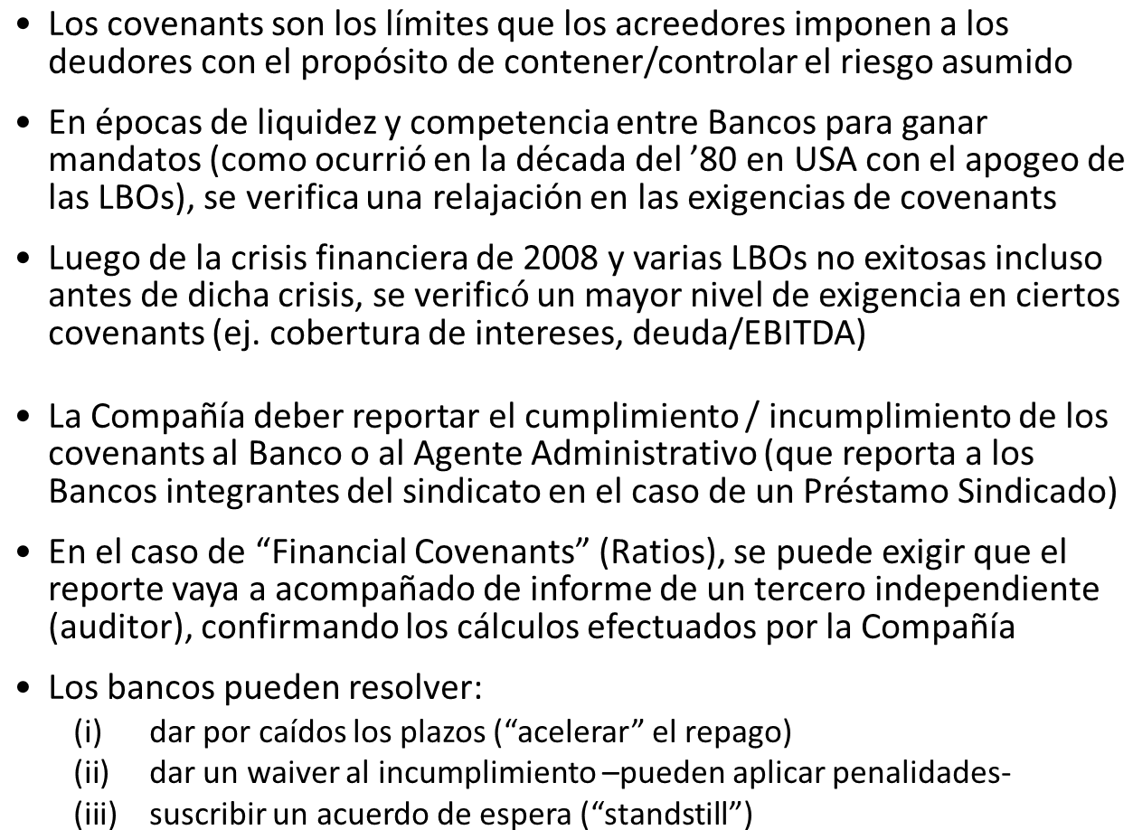
Préstamos – Contrato Préstamo - Covenants
Concepto
Proceso

Slide 20
Préstamos – Contrato Préstamo - Covenants
Definición
Descripción
Affirmative (Obligaciones de Hacer)
Enviar Estados Contables dentro de determinado período
Enviar Certificados de la Compañía y de los Auditores
Informar la ocurrencia de un Event of Default
Pagar puntualmente los compromisos bajo el Préstamo
Mantener como auditor externo a una de las “Big Four”
Mantener sus activos asegurados en compañías de 1era línea
Vender activos
Fusionarse o consolidarse con cualquier otra entidad
Otorgar garantías a terceros
Pagar dividendos
Realizar operaciones con afiliadas en condiciones que no sean de mercado
Producir un cambio material en la naturaleza de sus negocios
Realizar inversiones por encima de un determinado monto
Realizar inversiones en compañías no controladas
Leverage (Deuda / EBITDA)
Interest Coverage (EBITDA / Intereses … en Project Finance Flujo Caja / Intereses)
Debt Service Coverage (EBITDA / Debt Service … en PF Flujo Caja / Debt Service)
Leverage (Deuda / Total Capitalization)
Liquidez (Activo Corriente / Deuda Corriente)
Negative (Obligaciones de No Hacer)
Financial

Slide 21
Préstamos – Contrato Préstamo - Events of Default
Events of Default
Violación de un covenant
Falsedad en alguna representación
Default en cualquier otra deuda que supere un determinado threshold (“cross default”)
Embargo por una suma superior a un determinado threshold
Cambio de Control
Presentación en concurso o quiebra
Ocurrencia del default (técnico o de pago)
Períodos de cura (en algunos casos)
La Compañía lo comunica al Agente / los bancos acreedores comunican al Agente / el Agente comunica a los acreedores
Notice of Default & Reservation of Rights (mayorías)
Notice of Acceleration (mayorías)
Inicio de acciones legales (individual o conjuntamente)
Mecanismo de Aceleración

Slide 22
Préstamos – Contrato Préstamo - Condiciones Precedentes
Documentación a satisfacción de las partes
Transacción suscripta en su totalidad
Pago de Comisiones y reembolso de gastos a los bancos
Que no se haya producido un cambio material adverso (“MAC”)
  Cambios materiales en la situación patrimonial, económica ó financiera de la Compañía (“MAC de Compañía”)
  Cambios materiales en la industria en la cual la Compañía desarrolla sus actividades (“MAC de Industria”)
  Cambios materiales en la situación macroeconómica (“MAC de mercado”)

Slide 23
Préstamos – Memorandum de Entendimiento
Se identifican los bancos que forman parte del acuerdo
Se identifica la transacción
El/los Arranger/s determina/n el monto invertido por cada uno
El/los Arranger/s determina/n Bancos target para completar el sindicato y montos a colocar
Se acuerda el reparto de comisiones
Los firmantes acuerdan no llevar adelante esfuerzos de sindicación individuales
Se establece la duración del período de sindicación (a partir de cuando se “rompe” el sindicato)
Se fija la ley aplicable y jurisdicción

Slide 24
Préstamos – Infomemo
Business Description
Latest Financials
Management Discussion & Analysis
Shareholders
Terms and Conditions
Proposed Fees
Investment Considerations
Political Environment

Slide 25
Préstamos – Closing
Recepción de los “commitments”
Registro de los commitments en el Syndication Book
Alocaciones de los commitments
Closing
Funding

Slide 26
2. Project Finance

Slide 27
Project Finance – Características
Proyectos de inversión en activos fijos
  Infraestructura (carreteras, hospitales, escuelas …)
  Industria (generación/distribución electricidad, hidrocarburos , minería …)
Creación de un Special Purpose Vehicle (“SPV”) o entidad legal independiente
El equity capital es aportado por los “sponsors” del proyecto
  En general es el operador del negocio/proyecto, y/o el constructor del proyecto
  Busca un ROE resultante de los cash flows remanentes del proyecto, luego de repago de la deuda financiada por los acreedores
  Puede buscar rentabilidad adicional cobrando fees como desarrollador u operador
Financiamiento de deuda con un alto nivel de apalancamiento, apoyado por:
  Los cash flows del proyecto
  Los activos del proyecto
  Garantias aportadas por los equity sponsors, entidades gubernamentales, clientes y proveedores
  La deuda contraída por el SPV suele ser sin recurso (“non-recourse”) de los acreedores contra los equity sponsors

Slide 28
Project Finance – Etapas de un Proyecto
Desembolsos
Reembolsos
Project Completion
Estudio de Factibilidad
Construcción
Puesta en Marcha Testing
Operación
Etapa I
Etapa II
Etapa III
Etapa IV

Slide 29
Project Finance – Actores e Instrumentación
Accionista A
Accionista B
Bancos
Aportes de Equity
Bonistas
Dividendos
Dividendos
Repago
SPV
Repago
Debt financing Mercado Bancario
Debt financing Mercado de Capitales
Inversión/ Pagos
Cobranzas
(Contrato “Off Take”)
Project Flows:
Inflows
Outflows
Proveedores
Activos
del Proyecto
Clientes
Servicios
Output
La creación de un Special Purpose Vehicle (“SPV”) permite a los Equity Sponsors diferenciar el riesgo del proyecto, del riesgo corporativo de dicho Sponsor
Los acreedores del Proyecto no tienen “recurso” contra el balance de los Sponsors, excepto que los Sponsors otorguen una garantía del tipo “completion guarantee”, mientras esta se mantenga vigente (ej. hasta que se completa la construcción)
Los Sponsors limitan su responsabilidad al capital que aportan al SPV
Los Sponsors evitan el impacto en su rating crediticio y eluden los covenants contenidos en instrumentos de deuda emitidos por dichos Sponsors

Slide 30
Project Finance – Riesgos y Mitigantes
RIESGOS
MITIGANTES
Riesgos de Construcción (Razones Técnicas)
Over-runs (Aumento de costos de construcción above budget)
Riesgos de Abastecimiento por Incumplimiento de Proveedores
Riesgos de Demanda (Capacidad ociosa x menor volumen de output)
Riesgo de Precio (Baja precios de venta)
Riesgos Financieros (Imposibilidad de cancelar pasivos en término)
Riesgo Cambiario (Impacto de variaciones en tipos de cambio)
Riesgos Regulatorios
Riesgos Políticos (ej. expropiación)
Eventos de Fuerza Mayor (Causas Naturales, Clima)
Estudio de factibilidad, constructor de reputación/credentials, proceso licitación
Garantia sponsor de cubrir cost overruns y construction delay (completion guarantee)
Contratos tipo “Take or Pay” con multas x incumplimiento, garantías del proveedor
Contratos tipo “Off take” que aseguren determinado volumen y precio
Contratos tipo “Off take” que aseguren determinado volumen y precio
Menos deuda, match timing cash flow con debt services, mecanismo cash waterfall
Matching moneda cash flow vs. pasivos, instrumentos de hedging
Contratación de Seguros Específicos
Contratación de Seguros Específicos
Contratación de Seguros Específicos

Slide 31
Caso “Nava Bharat”

Slide 32
Nava Bharat – Preguntas guía
¿Porqué se está evaluando una estructura de “project finance” para el proyecto, creando un Special Purpose Vehicle -NBEIL-?
¿Cuáles son los riesgos más significativos del proyecto? Evalúe cómo la estructura del proyecto aporta (o no) a mitigar estos riesgos.
Realizar análisis de sensibilidad sobre las proyecciones del Ex. 6 (utilizar las cifras revisadas, incluidas en el Excel), evaluando escenarios de menor Load Factor, mayor costo de Fuel, y mayor tasa de interés. Como impacta en los ratios de cobertura requeridos por los lenders (“Debt Service Coverage Ratio” o “DSCR” e Interest Coverage) y el NPV o TIR del proyecto y del sponsor?
  Calcular NPV o TIR del proyecto en base a los flujos de caja operativos (“Free Cash Flow to Firm” o “FCFF”), y del sponsor en base a los flujos de caja disponibles para devolver a los accionistas (“Free Cash Flow to Equity” o “FCFE”)
  Calcular el “DSCR” con numerador “Profit After Tax + Interest + Depreciation”, y compararlo con “FCFF”. Calcular “Interest Coverage” con numerador “EBIT” , y compararlo con “FCFF”.
Evalúe la estructura de capital (70% deuda). Le parece adecuado dicho nivel de deuda, o recomendaría un % de deuda diferente? Justifique con el mismo criterio utilizado en la pregunta #3.
Analice el costo de capital de 10.80%. ¿Qué observaciones le haría? Considerar los datos adicionales incluidos en los Exhibits 9 y 10 del caso (10-Year Treasury Bond Rates, Betas, Equity Risk Premium).
¿Invertiría Ud. en el proyecto? ¿Co-invertiría el préstamo, o co-invertiría en el equity del proyecto? Justifique su decisión.

Slide 33
Nava Bahat – Esquema del Proyecto
NBVL
Bancos
Aportes de Equity
Dividendos
Repago
NBEIL
(SPV)
Debt financing Préstamo Sindicado
Inversión/ Pagos
Cobranzas
(Contrato “Off Take”)
Project Flows:
Inflows
Outflows
Proveedores
Power
Plants
Reliance
Energy
Servicios
Output
NBVL constituye a NBEIL como special purpose vehicle (“SPV”) para implementar el proyecto de construcción y operación de 2 plantas de generación de energía (Paloncha y Dharmavaram)
Esto le permite a NBVL contener el riesgo del proyecto en el SPV y evitar que este impacte en el riesgo corporativo de NBVL
De esta manera NBVL limita su responsabilidad al equity aportado en NBEIL y evita el impacto en su balance y rating crediticio (que es investment grade)

Slide 34
Nava Bharat Project – Riesgos y Mitigantes
RIESGOS
MITIGANTES
Riesgo consecución de aprobaciones ambientales
Riesgo consecución de fondeo para el proyecto
Riesgo de no completar la construcción del proyecto
Riesgo de incurrir en time & cost over-runs (delays y mayores costos)
Riesgos de abastecimiento por incumplimiento de proveedores
Riesgos de demanda y no logro de targets de volumen de output
Riesgo de precio de venta de la energía producida
Riesgo de incapacitad de repago del préstamo sindicado
Riesgo tasa de interés del préstamo
Riesgo de tipo de cambio x imports
Eventos de Fuerza Mayor
Track record Sponsor con compliance ambiental, site alejado centros urbanos, contrato proj. mgr.
Aporte equity y calidad crediticia Sponsor, proyecciones razonables con ratios solidos
Contratación project manager, NBVL puede comprar parte de output, es constructor y operador
NBVL contribuye todo el equity, será cliente de NBEIL: incentivo a no demorar ni gastar de mas
Planta Paloncha con carbón de India, Dharmavaram importa carbón de Indonesia; contrato “take or pay”
Contrato “off take” con Reliance Energy, y compras de NBVL para consumo interno
Contrato “off take” con Reliance Energy, negociación de tarifa y penalidades
Mecanismo cash flow waterfall, activos del proyecto en garantía, período de gracia 3 años
Negociación de tasa, reducir monto préstamo
Reducir imports de carbón, hedging
Contratación seguros específicos, negociar extensión grace period del préstamo ante evento fuerza mayor

Slide 35
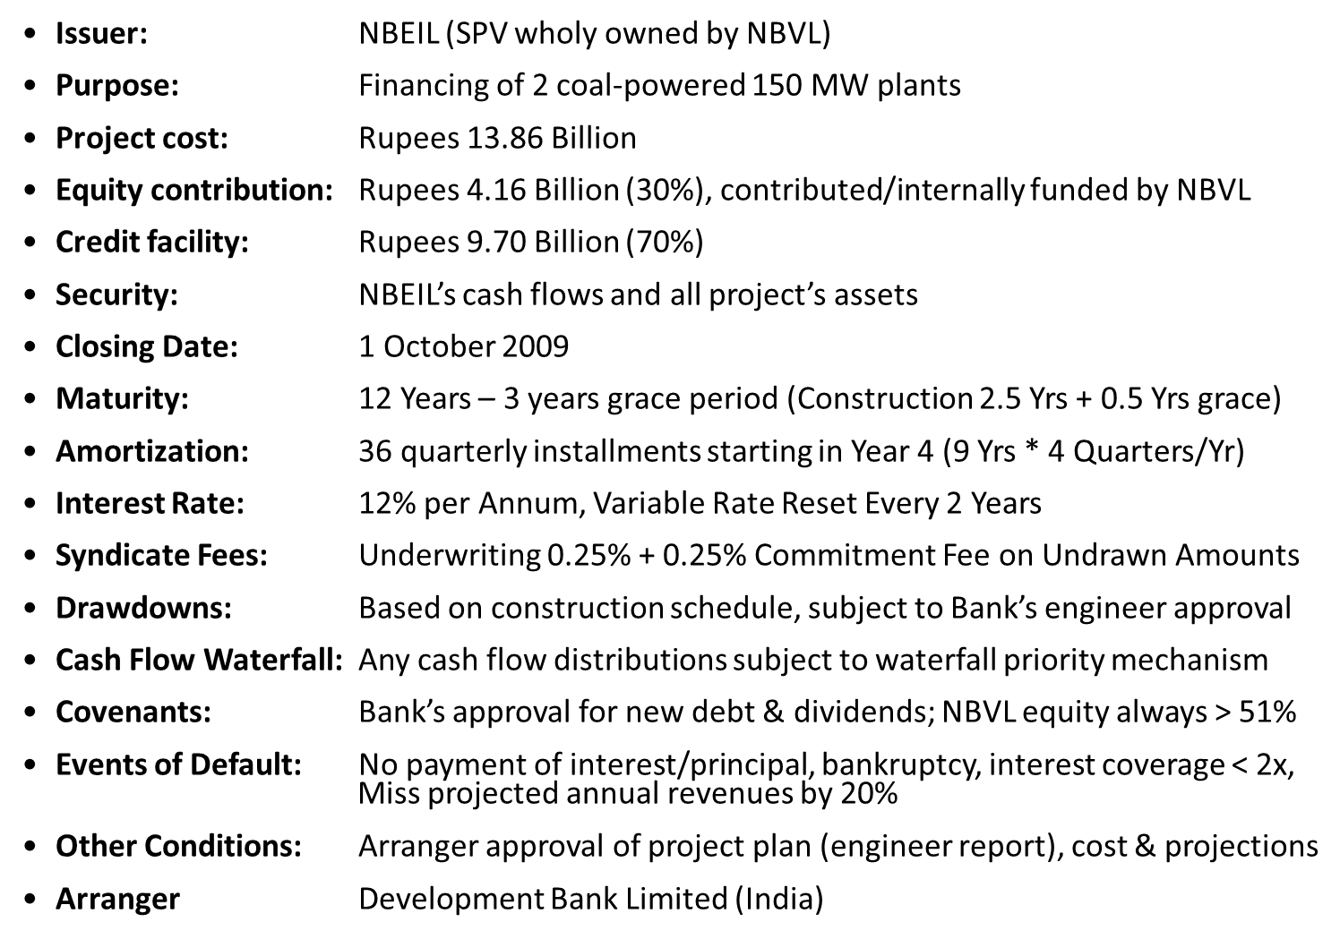
Nava Bharat … Term Sheet Préstamo Sindicado

Slide 36
Préstamo Sindicado – Covenants Requeridos por Bancos
Equity contribution del Sponsor: 25 a 30% del costo total
Interest coverage: 2x mínimo
Debt service coverage: 1.2x mínimo, 1.5x average
Fixed assets coverage: 1.25x mínimo
Leverage: 70% (Debt / Equity = 2.33)
TIR proyecto: 15% y mayor al WACC

Slide 37
Cash Flow Waterfall Mechanism
Pago de Gastos Operativos
  Fuel/carbon Expenses
  Operations & Maintenance Expenses
  Wages & Salaries
  Fees y Cargos Estatutarios
Pago de Intereses del Préstamo
Pago de Impuestos
Repago de Capital del Préstamo
Dividendos al Equity Sponsor

Slide 38
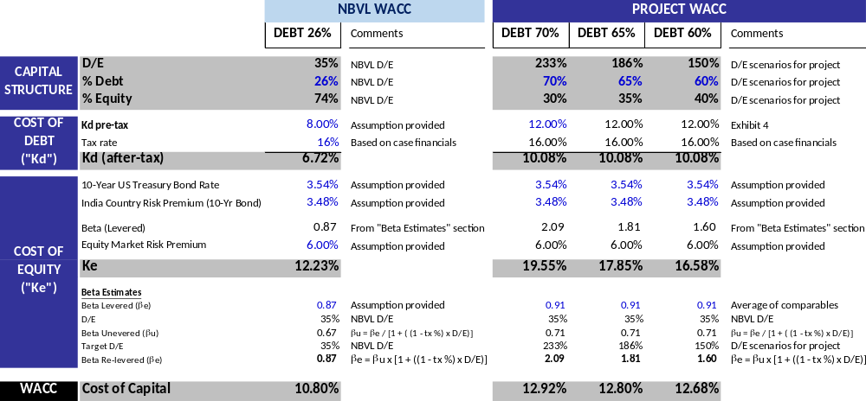
WACC Analysis
NBVL, el Equity Sponsor, calificada “investment grade”, informa WACC de 10,80%
El proyecto, con mayor riesgo operativo y mayor leverage (70%), debería estimar un mayor costo de deuda Kd y mayor Ke (mayor Beta) → WACC estimada 12,90%

Slide 39
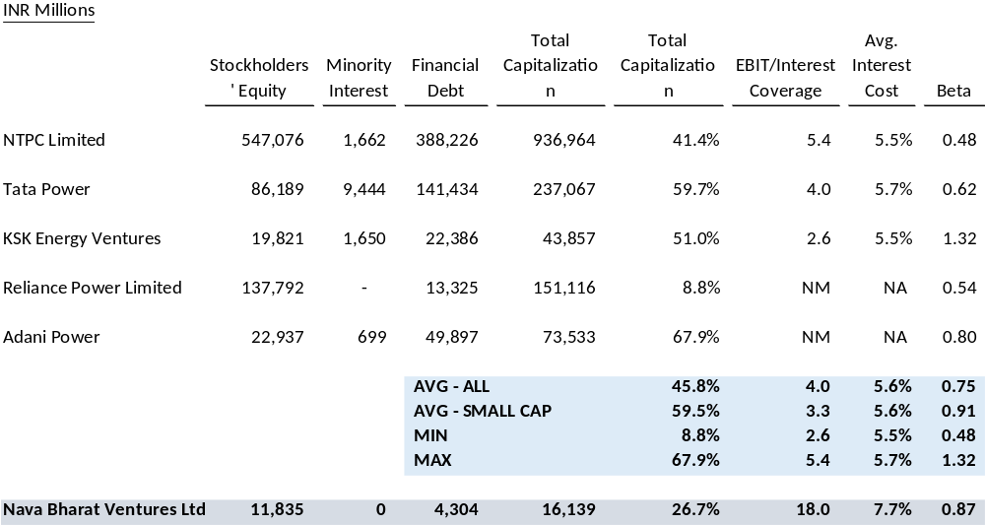
WACC – Análisis de Comparables
Para el análisis de Ke (cost of equity) en el WACC, se toma un promedio de las Betas de las 3 comparables mas chicas
El Beta resultante (0.91) es mayor el Beta de NVBL (0.87), en línea con el mayor riesgo relativo del proyecto vs. NVBL

Slide 40
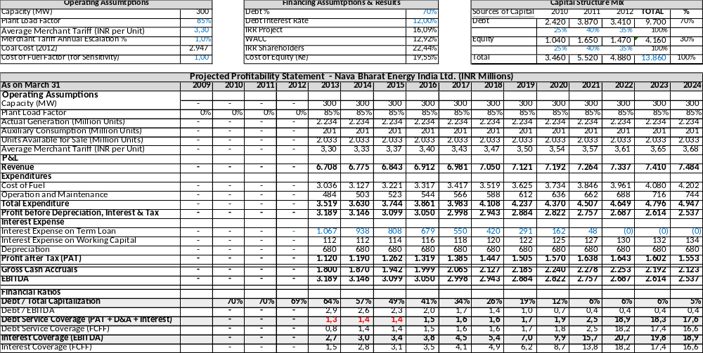
Project Financials – Base Case
Base Case – 85% Load Factor
TIR Proyecto
TIR Sponsor
Debt Coverage > 1.2
Interest Coverage > 2.0
Con deuda del 70% del costo total, se cumplen los ratios crediticios requeridos por los Bancos … issue: Debt Service coverage en 1ros 3 años esta cerca del piso de 1.2
La TIR del Proyecto supera al costo de capital (WACC) del Proyecto, y la TIR del Sponsor supera al costo de equity (Ke)

Slide 41
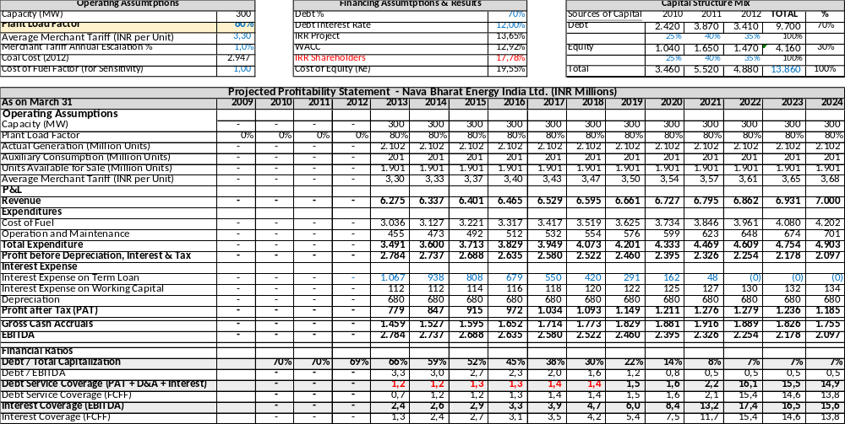
Project Financials – Sensitivity Load Factor 80%
Sensitivity – 80% Load Factor
TIR Proyecto
(pero < 15%)
TIR Sponsor
Debt Coverage > 1.2
Interest Coverage > 2.0
Asumiendo un menor load factor por menor volumen de generación, de 80% (vs. 85% en el base case), el Debt Service coverage se acerca aun mas al piso de 1.2
La TIR del Proyecto cae significativamente (debajo del 15% requerido) y se acerca al costo de capital (WACC), pero TIR del Sponsor resulta menor a costo equity (Ke)

Slide 42
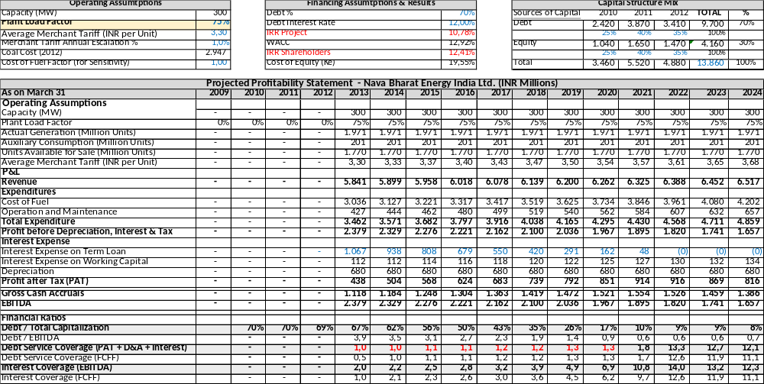
Project Financials – Sensitivity Load Factor 75%
Sensitivity – 75% Load Factor
TIR Proyecto
TIR Sponsor
Debt Coverage < 1.2
Interest Coverage > 2.0
Asumiendo una mayor caída del load factor, a 75% (vs. 85% en el base case), el Debt Service coverage cae por debajo del piso de 1.2 en los 1ros 4 años
La TIR del Proyecto pasa a ser menor al costo de capital (WACC) del Proyecto (y menor al 15% requerido), y la TIR Sponsor es también menor al costo equity (Ke)

Slide 43
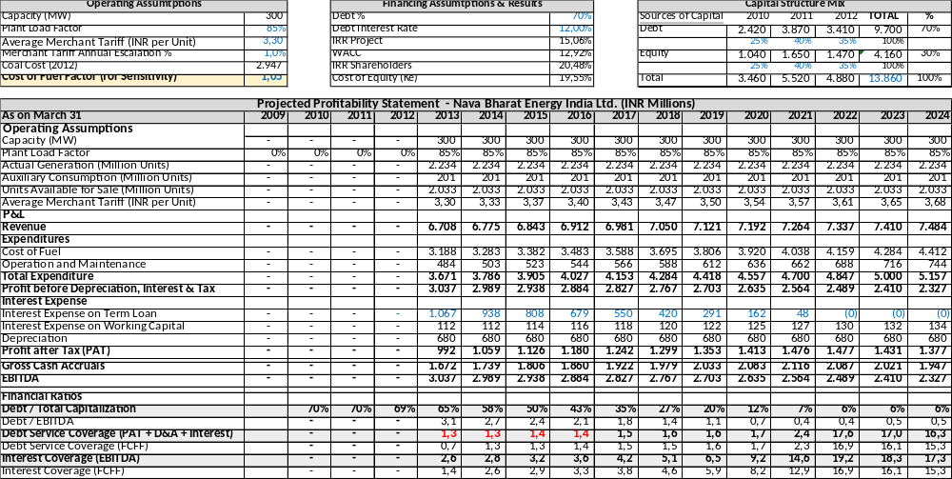
Project Financials – Sensitivity Fuel Cost Up 5%
Sensitivity – Costo Carbón 5% Mayor
TIR Proyecto
TIR Sponsor
Debt Coverage > 1.2
Interest Coverage > 2.0
Suponiendo que el costo de carbón es 5% mayor, se cumplen los ratios crediticios requeridos … issue: Debt Service coverage en 1ros 3 años cerca del piso de 1.2
La TIR del Proyecto supera al costo de capital (WACC) del Proyecto (y es levemente superior al 15% requerido), y la TIR del Sponsor supera al costo de equity (Ke)

Slide 44
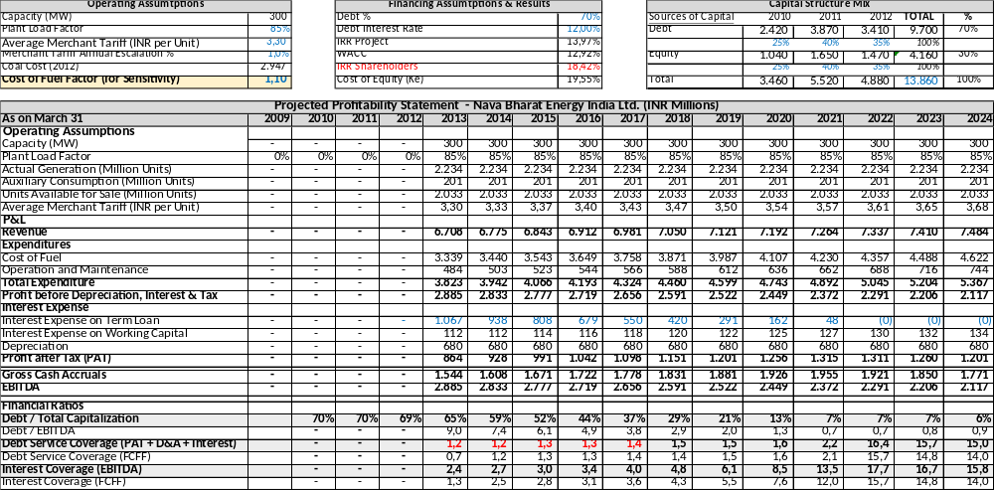
Project Financials – Sensitivity Fuel Cost Up 10%
Sensitivity – Costo Carbón 10% Mayor
TIR Proyecto
(pero < 15%)
TIR Sponsor
Debt Coverage > 1.2
Interest Coverage > 2.0
Suponiendo que el costo de carbón es 10% mayor, se cumplen los ratios crediticios requeridos … issue: Debt Service coverage en 1ros 3 años cerca del piso de 1.2
La TIR del Proyecto supera al costo de capital (WACC) del Proyecto (pero es menor al 15% requerido), pero la TIR del Sponsor es menor al costo de equity (Ke)

Slide 45
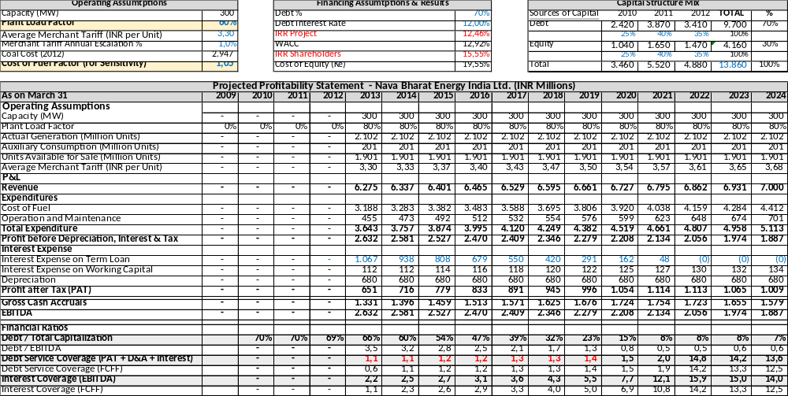
Project Financials – Sensitivity LF 80% + Fuel Up 5%
Sensitivity – Load Factor 80% y Costo Carbón 5% Mayor
TIR Proyecto
TIR Sponsor
Debt Coverage < 1.2
Interest Coverage > 2.0
Asumiendo load factor menor (80% vs. 85% base case) y costo carbón mayor (5%), el Debt Service coverage esta por debajo del piso de 1.2 en los 1ros 2 años
La TIR del Proyecto resulta menor al costo de capital (WACC) del Proyecto (y menor al 15% requerido), y la TIR del Sponsor es menor al costo de equity (Ke)

Slide 46
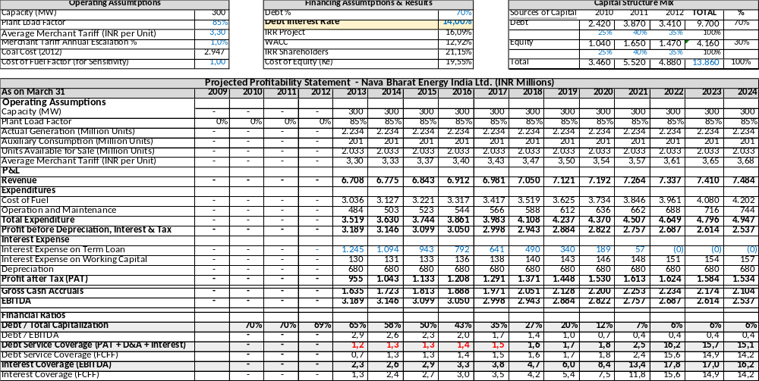
Project Financials – Sensitivity Interest Rate Up to 14%
Sensitivity – Tasa de Interés del Préstamo sube de 12% a 14%
TIR Proyecto
+1,2% (Kd)
TIR Sponsor
Debt Coverage > 1.2
Interest Coverage > 2.0
Asumiendo aumento en tasa de interés de 12% (base case) a 14%, se cumplen los ratios crediticios … issue: Debt Service coverage 1ros 3 años cerca del piso de 1.2
La TIR del Proyecto supera al costo de capital (WACC) del Proyecto, y la TIR del Sponsor supera al costo de equity (Ke)

Slide 47
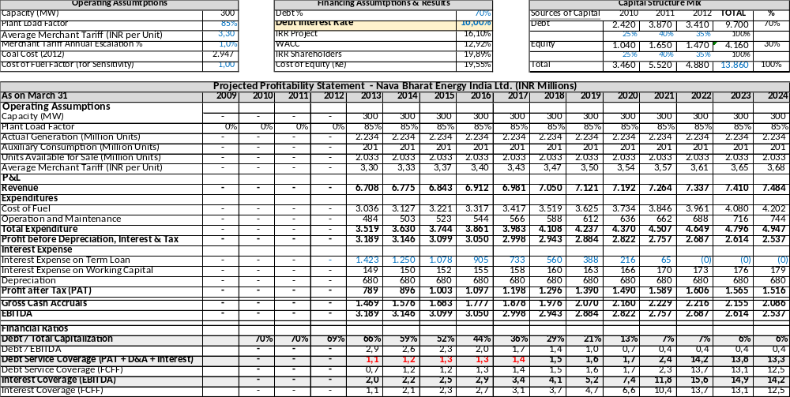
Project Financials – Sensitivity Interest Rate Up to 16%
Sensitivity – Tasa de Interés del Préstamo sube de 12% a 16%
TIR Proyecto
+2,4% (Kd)
TIR Sponsor
Debt Coverage < 1.2
Interest Coverage > 2.0
Asumiendo aumento en tasa de interés de 12% (base case) a 16%, se cumplen los ratios crediticios … issue: Debt Service coverage 1ros 4 años cerca del piso de 1.2
La TIR del Proyecto supera al costo de capital (WACC) del Proyecto, y la TIR del Sponsor supera (muy levemente) al costo de equity (Ke)

Slide 48
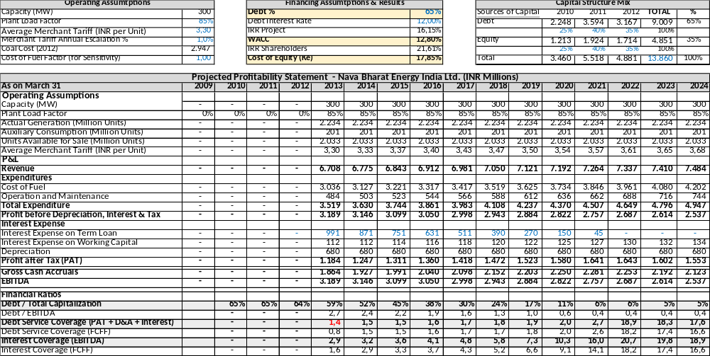
Project Financials – Sensitivity Leverage Down 65% Debt
Sensitivity – % de Deuda del Proyecto Baja a 65%
TIR Proyecto
TIR Sponsor
Debt Coverage > 1.2
Interest Coverage > 2.0
Con menor deuda, reduciendo de 70% (base case) a 65% del costo total, se fortalecen los ratios crediticios, Debt Service coverage se aleja mas del piso de 1.2
La TIR del Proyecto supera al costo de capital (WACC) del Proyecto, y la TIR del Sponsor supera al costo de equity (Ke)

Slide 49
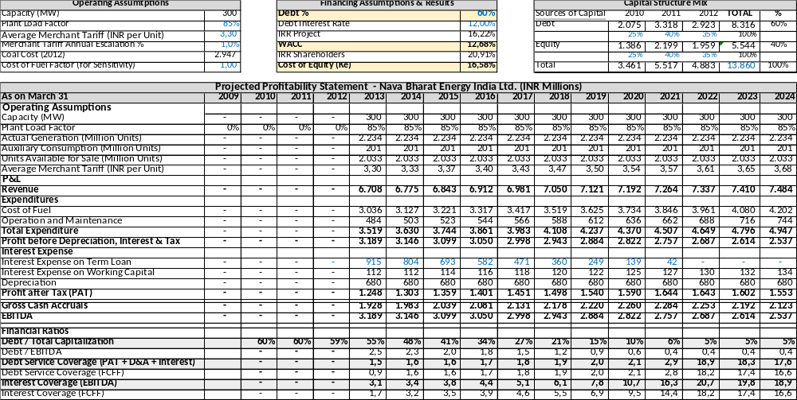
Project Financials – Sensitivity Leverage Down 60% Debt
Sensitivity – % de Deuda del Proyecto Baja a 60%
TIR Proyecto
TIR Sponsor
Debt Coverage > 1.2
Interest Coverage > 2.0
Con menor deuda, bajando de 70% (base case) a 60% del costo total, se fortalecen los ratios crediticios, Debt Service coverage arriba de 1.5 (promedio requerido)
La TIR del Proyecto supera al costo de capital (WACC) del Proyecto, y la TIR del Sponsor supera al costo de equity (Ke)

Slide 50
Resumen y Recomendaciones
Resumen del Análisis
La TIR es muy sensible al load factor, que puede ser impactado por menor volumen de actividad (riesgo demanda)
La TIR es menos sensible a aumentos de costos de carbón y resiste a aumentos en la tasa de interés del préstamo
Recomendaciones
Negociar “off take” agreement de largo plazo con Reliance con clausulas “take or pay” con garantías de volumen altas
  Incluir volúmenes mínimos por año (target load factor 85%)
  Incluir penalidades por incumplimiento de volumen, cuantificarlas de manera que indemnicen a NBEIL para lograr la TIR target del base case
Modificar y negociar cambios al Prestamo Sindicado
  Reducir el monto al 65% del costo total del Proyecto
  Negociar tasa fija del 12% (es la tasa mas competitiva?), o un techo al “step up” en la tasa de interés variable
  Diferir parcialmente repago de capital en los primeros 4 años, interes PIK
  Extender al menos 6 meses de periodo de gracia en caso de evento fuerza mayor

Slide 51
Nava Bharat … que pasó?
Se avanzó solo con la construcción de una de las 2 plantas, la de Paloncha
Se canceló el proyecto de la planta en Dharmavaram
  Alto costo de carbón importado (la planta de Dharmavaram se proveía de Indonesia, a diferencia de Paloncha)
  Riesgo político de Indonesia, donde se ubicaba el proveedor de carbón
  Issues de logística/transporte y de compliance con regulaciones de medio ambiente
Se ejecutó el préstamo sindicado con Development Bank Limited
  Parent Company NBVL, Sponsor del proyecto, bien capitalizada, investment grade
  Proyecciones financieras razonables y cumplimiento de indicadores crediticios, proyecciones que fueron aprobadas por el Banco
  Long-term off-take agreement con Reliance Energy Trading a una tarifa superior a la que se asumió en el modelo de proyecciones (INR 4.00 vs. INR 3.30), con clausulas de tipo “take or pay”
  Mecanismo de cash water fall aporto mayor seguridad al repago del préstamo
Si bien no fue un proyecto de energia renovable, la demanda de energia superaba a la oferta en India, y el Proyecto fue aprobado regulatoriamente

